Slide 1
Основы иммуногематологии
Notes:
Значение витамина D
Образование витамина D
Источники витамина D
Определение и рекомендуемые уровни витамина D
Гиповитаминоз D
Витамин D и кальций
Абсорбция
Риск переломов
Распространенность гиповитаминоза D
Низкая приверженность терапии

Slide 2
План лекции
Системы групп крови: современные взгляды и представления
Функции антигенов эритроцитов
Химическая природа антигенов эритроцитов
Классификация антигенов эритроцитов
Наследование антигенов эритроцитов
Характеристика антител к эритроцитарным антигенам

Slide 3
Функции антигенов эритроцитов

Slide 4
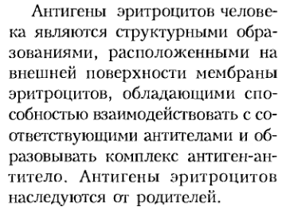
Антигены эритроцитов

Slide 5
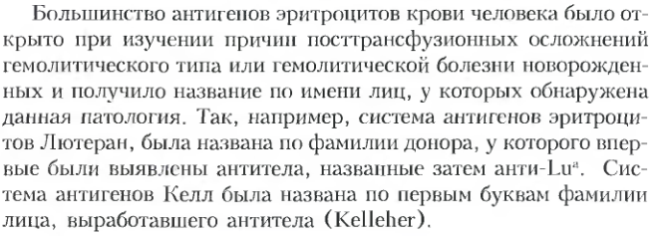
Антигены эритроцитов. История открытия.

Slide 6
Наличие тех или иных антигенов на поверхности эритроцитов определяет:
Группы крови
Резус принадлежность
В зависимости от антигенов эритроцитов производится подбор крови для переливания
В крови человека присутствуют как естественные антитела (анти-А, анти-В), так и иммунные антитела против антигенов эритроцитов (если имелась иммунизация)

Slide 7
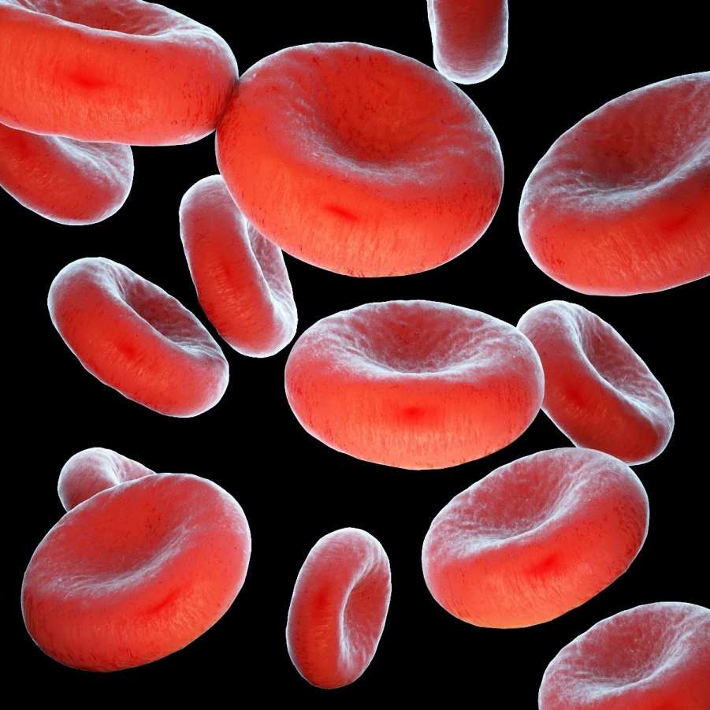
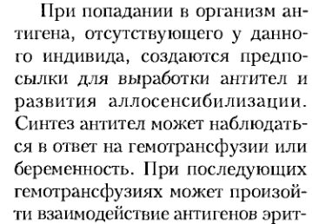
Последствия попадания чужеродного антигена эритроцитов

Slide 8
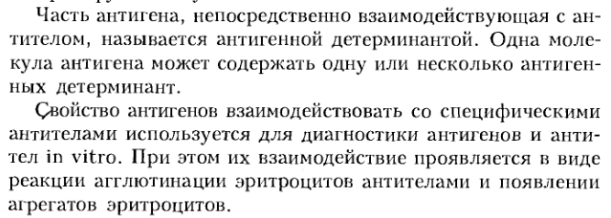
Антигены и антигенные детерминанты эритроцитов

Slide 9
Свойства антигенов эритроцитов

Slide 10
Химическая природа антигенов эритроцитов

Slide 11
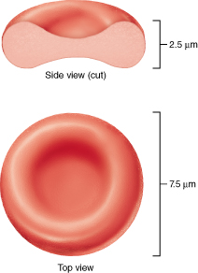
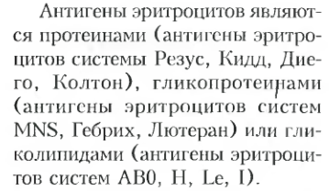
Химическая природа антигенов эритроцитов

Slide 12
Полисахаридные и белковые антигены эритроцитов.

Slide 13
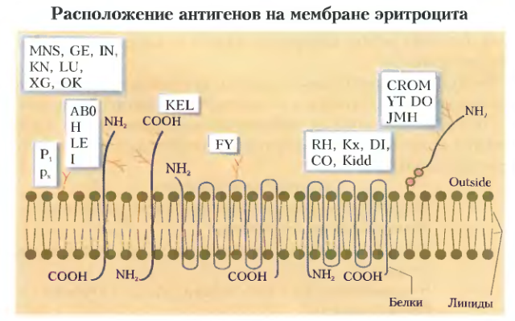

Slide 14
Антигены эритроцитов. Ведущие антигены. Клиническое значение.

Slide 15
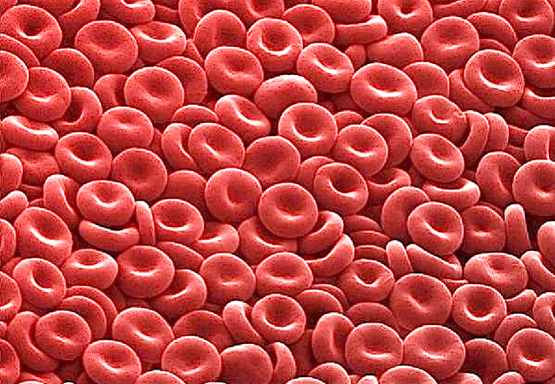
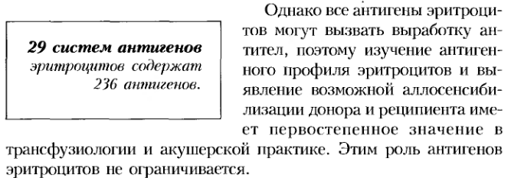
Антигены эритроцитов. Другие антигены. Клиническое значение.

Slide 16
Функции антигенов эритроцитов.

Slide 17
Разнообразие антигенов эритроцитов.

Slide 18
Современная классификация антигенов эритроцитов

Slide 19
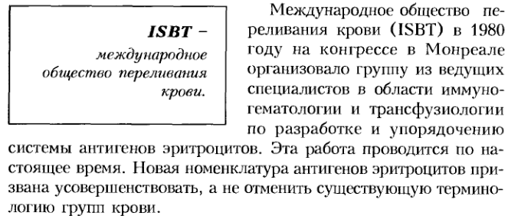
Номенклатура антигенов эритроцитов. История создания.

Slide 20
Все антигены эритроцитов принадлежат к одной из 3 категорий

Slide 21
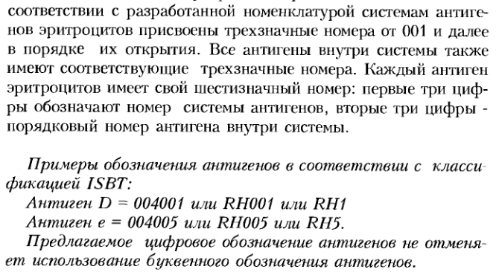
Системы антигенов эритроцитов
В

Slide 22
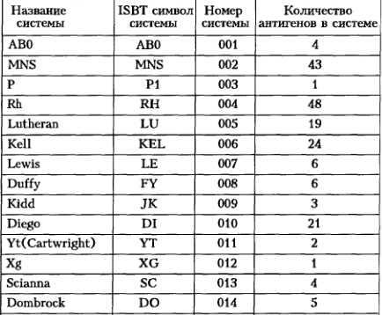
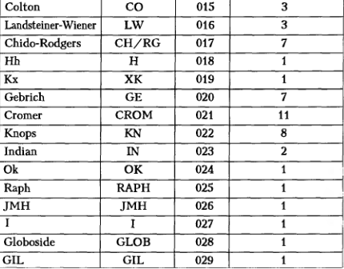
Перечень систем антигенов эритроцитов

Slide 23
Коллекции антигенов эритроцитов

Slide 24
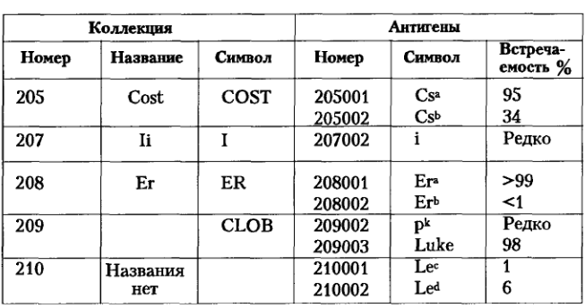
Коллекции антигенов эритроцитов

Slide 25
Серии антигенов эритроцитов

Slide 26
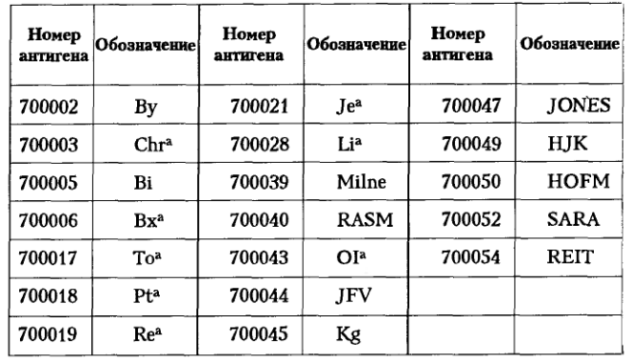
Серии антигенов эритроцитов низкой частоты встречаемости (700)

Slide 27
Серии антигенов эритроцитов высокой частоты встречаемости (901)

Slide 28
Фенотип и генотип

Slide 29
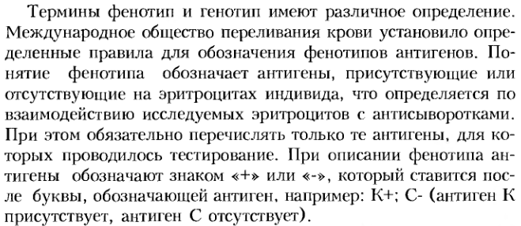
Фенотип эритроцитов

Slide 30
Фенотип эритроцитов. Обозначение.

Slide 31
Эритроциты можно фенотипировать, но нельзя генотипировать. Пока не выявлено семейное обследование, генотип всегда интерпретируется из фенотипа

Slide 32
Почему нельзя генотипировать эритроциты

Slide 33
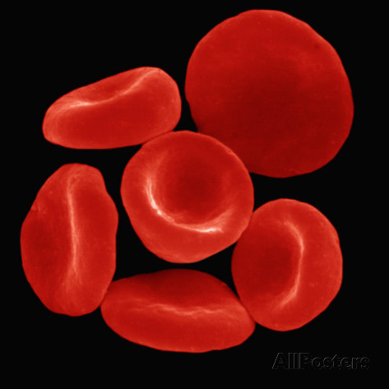
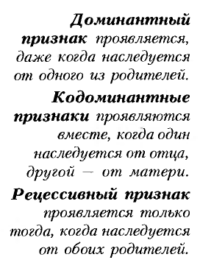
Гены А, В. Доминантность, кодоминантность, рецессивность

Slide 34
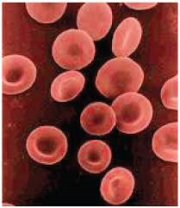
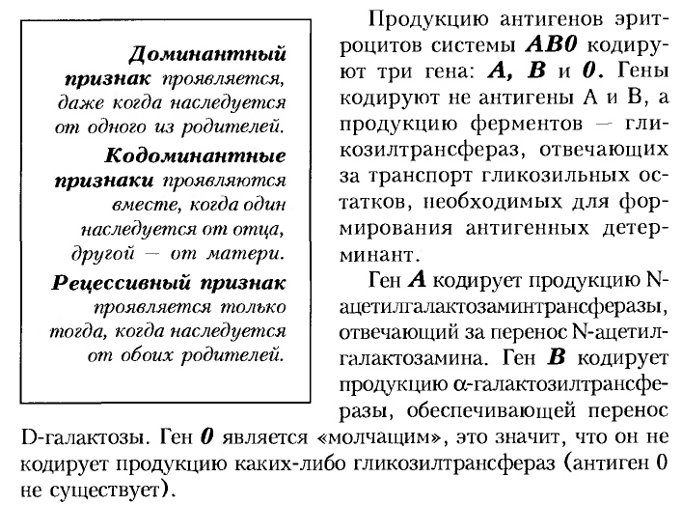
Наследование антигенов АВО

Slide 35
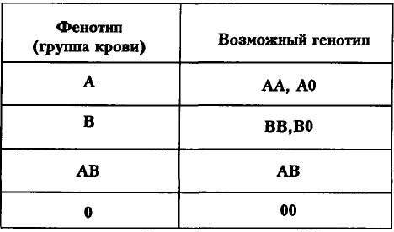
Возможные фенотип, генотип при определении групп крови

Slide 36
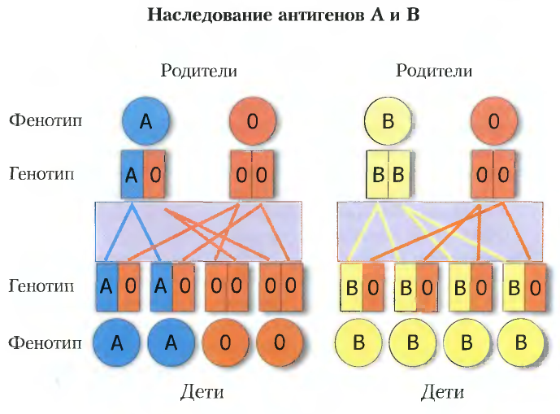

Slide 37
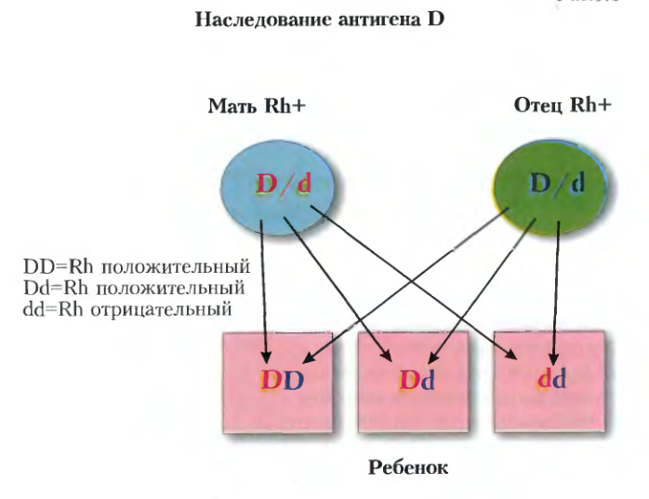

Slide 38
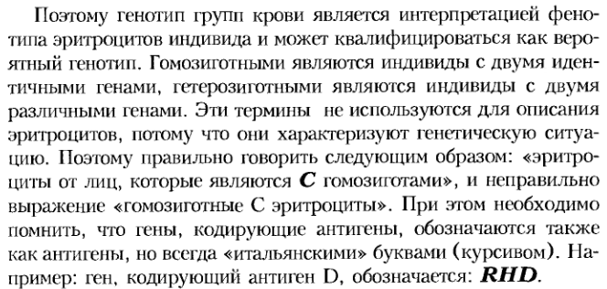
Особенности интерпретации генотипа эритроцитов

Slide 39
Система антигенов эритроцитов Xg

Slide 40
Классификация аллоантигенов эритроцитов

Slide 41
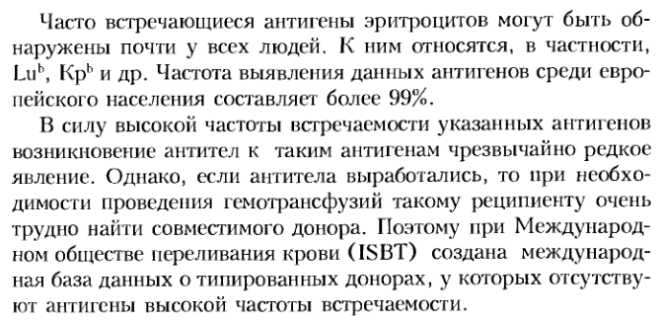
Часто встречающиеся антигены эритроцитов

Slide 42
Редко встречающиеся антигены эритроцитов

Slide 43
Группы крови АВО

Slide 44
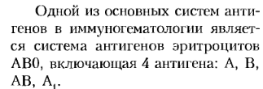
Система антигенов АВО

Slide 45
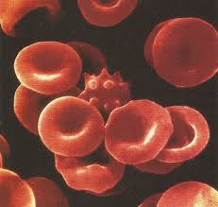
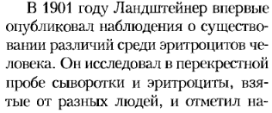
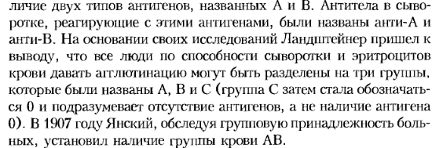
Группы крови АВО. История.

Slide 46
Особенности системы антигенов АВО

Slide 47
Группы крови. Обозначения.

Slide 48
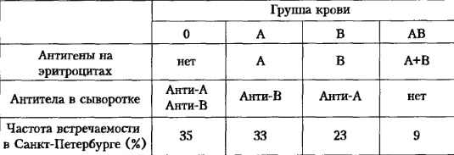
Система антигенов АВО. Группы крови.

Slide 49
Характеристика антигенов А и В

Slide 50
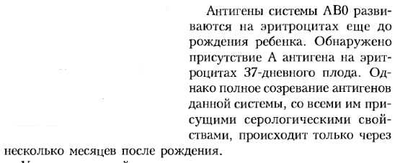
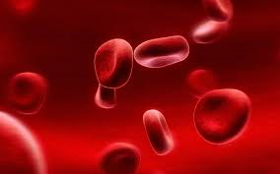
Антигены АВО в эмбриональном и постэмбриональном периоде.

Slide 51
Антигены эритроцитов взрослого человека. Антиген Н¹

Slide 52
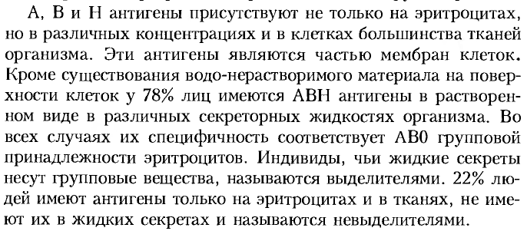
Антигены АВН в других тканях человека. Растворимые и нерастворимые антигены. Выделители и невыделители.

Slide 53
Трансформация антигенов АВН в секреты является наследственной характеристикой

Slide 54
Количество антигенов А и В на мембране эритроцита

Slide 55
Биохимическая характеристика антигенов А, В и Н

Slide 56
Антигенные детерминанты антигенов А, В, Н

Slide 57
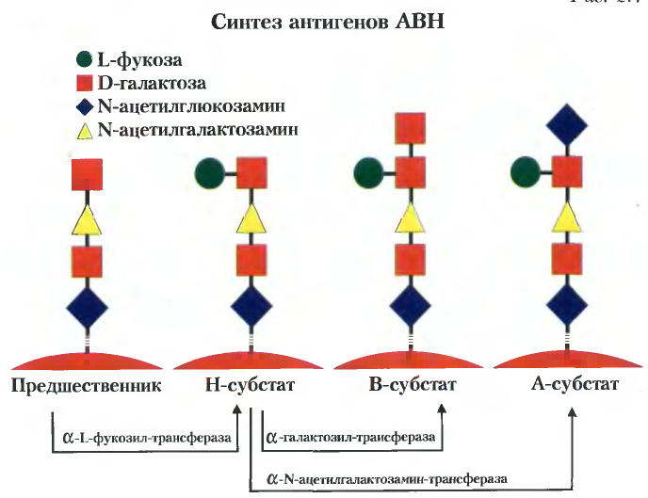

Slide 58
Варианты антигенов А и В

Slide 59
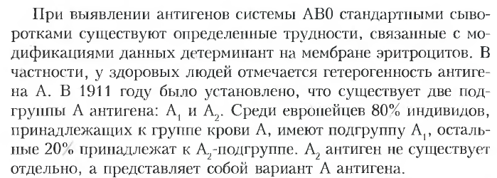
Гетерогенность антигена А

Slide 60
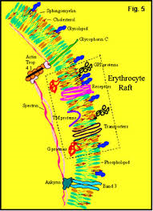
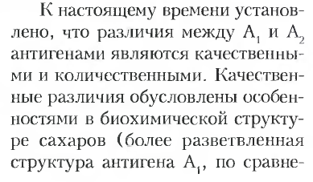
Различия в антигене А1 и А2 являются качественными и количественными

Slide 61
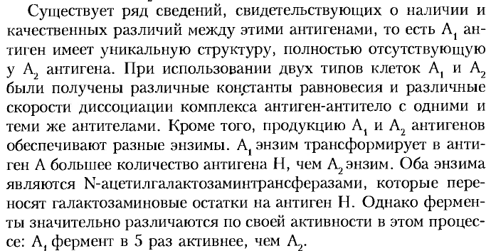
Качественные различия в структуре А антигена

Slide 62
Агглютинины анти-А1

Slide 63
Подгруппа антигена А3

Slide 64
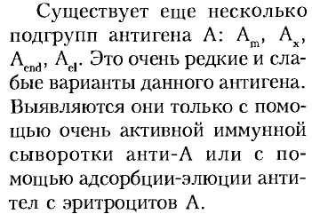
Другие подгруппы А антигена

Slide 65
Распространенность подгрупп А антигена
Частота встречаемости вариантов А антигена в Европейской популяции составляет 1:50000, в других расах – чаще.

Slide 66
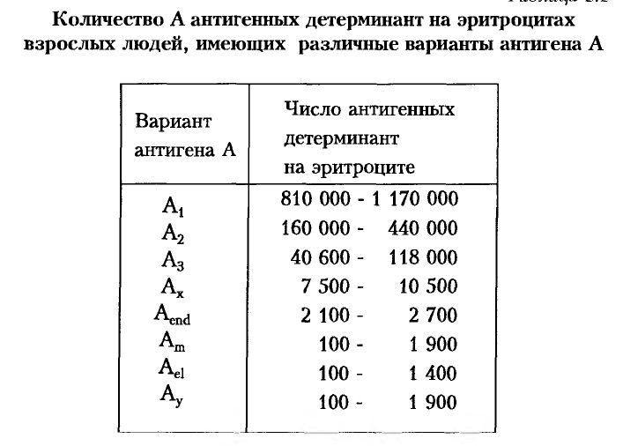

Slide 67
Группы крови у лиц с вариантами А антигена
тах вариантов антигена А

Slide 68
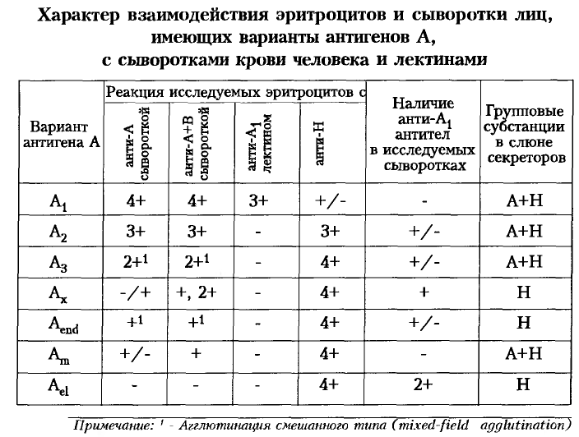
Наиболее часто для выявления вариантов А антигена используют сыворотки крови человека и анти-А лектин

Slide 69
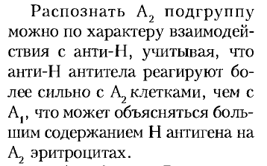
Анти-Н антитела в выявлении подгруппы А2

Slide 70
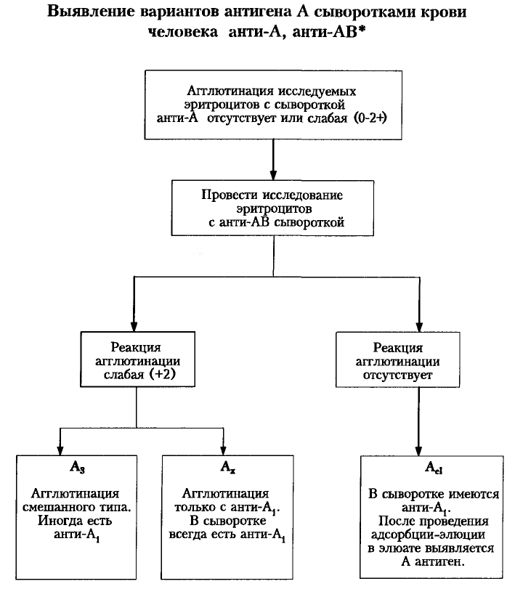

Slide 71
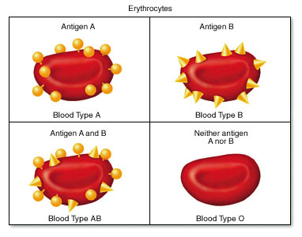
Слабые формы В антигена

Slide 72
Выраженность А и В антигенов зависит от гормонального статуса

Slide 73
Эритроцитарные антигены новорожденного
Несколько отличаются по структуре от эритроцитарных антигенов взрослых
У новорожденных чаще встречаются:
Недостаточная экспрессия антигенов на мембране эритроцитов (76%), в основном у недоношенных
Слабые формы А антигена (17%)
Пан- и полиагглютинабельность эритроцитов (12%), в основном при энтероколитие и сепсисе
Часто выявляется феномен «двойной популяции эритроцитов», что повышает риск ошибок при определении групп крови

Slide 74
Приобретенный В-антиген.
Образуется из антигена А под влиянием микроорганизмов
Микроорганизмы выделяют ферменты – ацетилазы, отщепляющие N-ацетилгалактозамин от антигена А. В результате он становится похожим на антиген В
Приобретенный В-антиген не взаимодействует с естественными анти В антителами пациента
Дает слабую агглютинацию с агглютинирующей сывороткой

Slide 75
Приобретенный Т-антиген
Описан в 1930 году
Вызывается отщеплением остатков нейраминовой кислоты от некоторых сиалогликопротеинов, входящих в состав антигенов эритроцитов (например, антигены M,N,S,s и др) бактериальными нейраминидазами
В результате «раскрывается» галактозильный остаток, который получил название Т-антигена, в результате чего эритроциты неспецифически связываются с IgM
В результате развиватся полиагглютинабельность эритроцитов

Slide 76
Характеристика анти А и анти В антител

Slide 77
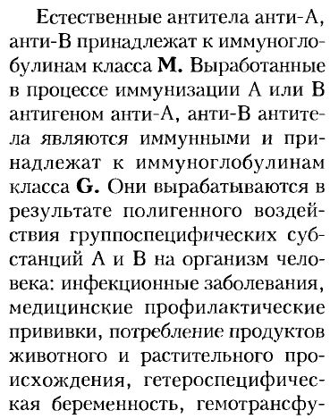
Анти-А и анти-В антитела

Slide 78
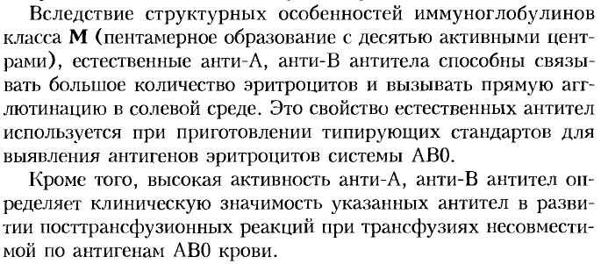
Особенности анти А и анти В антител

Slide 79
Заключение (1)
Антигены эритроцитов имеют различную природу (протеины, гликопротеины, гликолипиды). Структура непротеиновых антигенов (А, В и др) может зависеть от гормонального фона, сопутствующих заболеваний, наличия бактериальных ферментов. В результате возможна слабая реакция агглютинации антител с данными антигенами
Антигены эритроцитов могут наследоваться как доминантный, рецессивный, кодоминантный признак. В результате возможно присутствие на мембране эритроцита нескольких кодоминантных антигенов (СсЕе). Возможно рождение резус отрицательного ребенка у резус положительных родителей

Slide 80
Заключение (2)
Антигены эритроцитов определяются в реакции агглютинации с соответствующей антисывороткой
Значимость различных антигенов эритроцитов для клиники неодинакова. Введение иногрупной крови по антигенам АBO дает побочные реакции при первом введении из за наличия неиммунных антител к антигенам А и В. При первом введении эритроцитов, отличающихся по другим антигенам, происходит иммунизация пациента.
Возможны варианты А и В антигена на мембране эритроцита, отличающиеся сниженной экспрессией антигенных детерминант и слабой реакцией с цоликлонами

Slide 81
Заключение (3)
Определение группы крови только по антигенам эритроцитов на дает 100% чувствительности и специфичности. В связи с этим рекомендуется определять группы крови перекрестным методом (одновременно определяя антигены эритроцитов и естественные антитела к антигенам А и В)

Slide 82
Вопросы?
Notes:
Значение витамина D
Образование витамина D
Источники витамина D
Определение и рекомендуемые уровни витамина D
Гиповитаминоз D
Витамин D и кальций
Абсорбция
Риск переломов
Распространенность гиповитаминоза D
Низкая приверженность терапии

